Slide 1
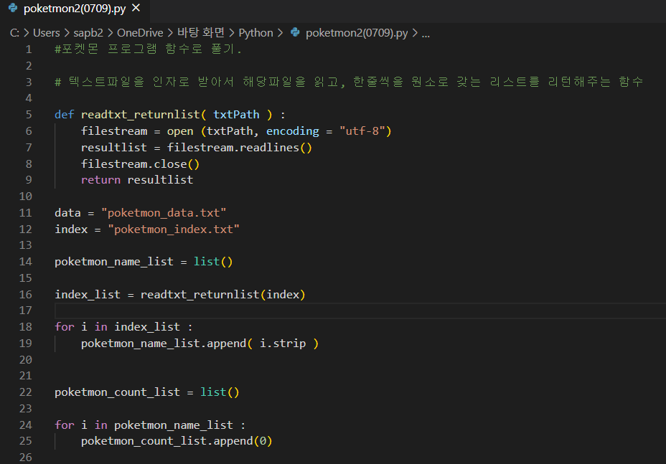
지난시간에 만들었던 포켓몬 이름 프로그램 함수 사용하기

Slide 2
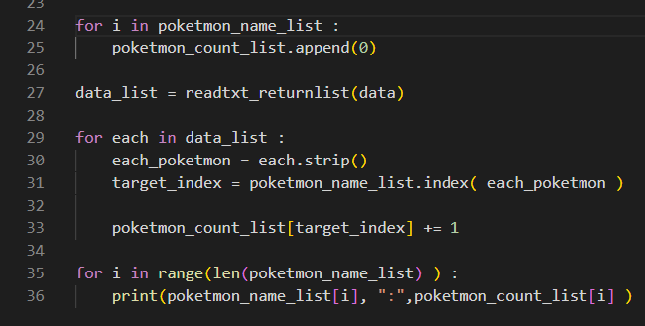

Slide 3
02. 모듈
R Python
install.packages(“ggplot2”) pip install matplotlib
library(ggplot2) import matplotlib
하나의 스크립트 파일 안에서 cmd창에서 install을 하고
이루어짐. editor안에서 import를 함.
r

Slide 4
Data 분석을 위한 Python 대표 모듈 세가지
Pandas Numpy Matplolib
Data를 조작하고 조작한 Data들을 계산하고 결과를 시각화 함.
r

Slide 5
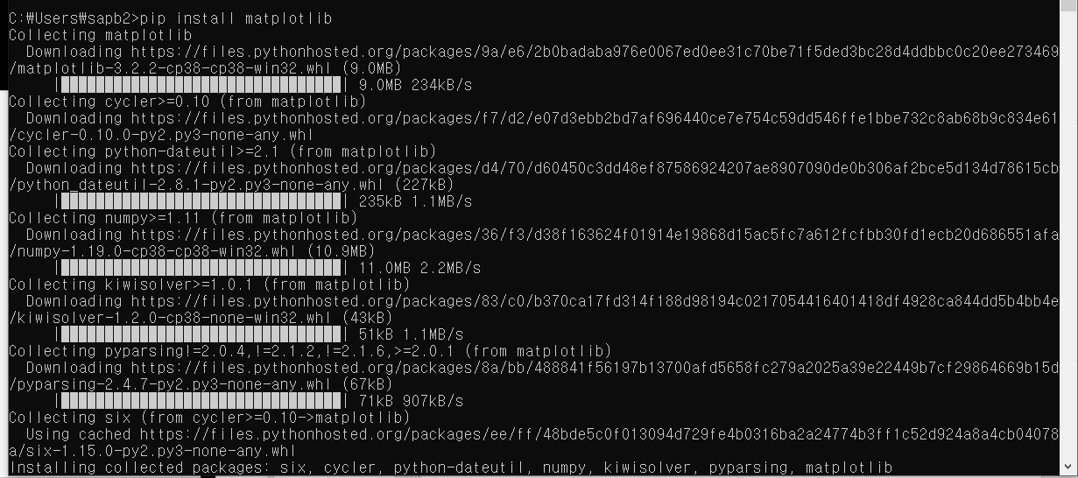
Matplolib 설치

